Slide 1



Институт информатики и математического моделирования им. В.А. Путилова
РАБОТКА КОМПОНЕНТОВ ИНФОРМАЦИОННОЙ СИСТЕМЫ ДЛЯ ИССЛЕДОВАТЕЛЬСКОГО ПОИСКА В МАССИВАХ СТРУКТУРИРОВАННЫХ ДАННЫХ ВЗАИМОДЕЙСТВУЮЩИХ С БОЛЬШИМИ ЯЗЫКОВЫМИ МОДЕЛЯМИ
Выполнил обучающийся:
4 курса Фигуркин Даниил Сергеевич
Направление подготовки 09.03.02 Информационные системы и технологии
Направленность (профиль): Программно-аппаратные комплексы очная форма обучения группа 4БИСиТ-ПАК_АФ
Научный руководитель:
Федоров Андрей Михайлович – канд. техн. наук
#сделанывАрктике #сделанывАрктике #сделанывАрктике #сделанывАрктике #сделанывАрктике #сделанывАрктике

Slide 2

Актуальность
ИИММ
ФИЦ КНЦ
РАН
Рост популярности LLM: интеграция во всё большее число сфер
Зависимость от зарубежных и труднодоступных API
Смена провайдера: заметные трудозатраты и риск ошибок при переносе
Цель
Разработать компоненты и методику исследовательского поиска по коду LLM-зависимых проектов для снижения трудоёмкости миграции между провайдерами.
Задачи
Выделить типовые точки изменения при миграции LLM
Разработать механизм оценки сложности переноса проекта
Реализовать алгоритм автоматического аннотирования исходного кода
Провести экспериментальную проверку на практике
2
#сделанывАрктике #сделанывАрктике #сделанывАрктике #сделанывАрктике #сделанывАрктике #сделанывАрктике

Slide 3
Проблематика
ИИММ
ФИЦ КНЦ
РАН
сложность миграции между провайдерами моделей
Зависимость от недоступных сервисов
Критерий | OpenAI | GigaChat | YandexGPT
Доступность API | Платный, ограничен | Бесплатный (R&D) | Платный/регистрация
Локализация данных | Нет | Да (РФ) | Да (РФ)
Поддержка документации | Обширная | Ограниченная | Средняя
Интеграция в проекты | Сложная (ключи) | Упрощенная | Требует адаптации
Проблема 1: зависимость проектов от конкретного провайдера
места, требующие изменения, не всегда очевидны
тестирование затрудняется различиями среды
Проблема 2: отсутствие стандартизированной среды для быстрой адаптации и тестирования приложений на базе LLM
Таблица сравнения провайдеров
3
#сделанывАрктике #сделанывАрктике #сделанывАрктике #сделанывАрктике #сделанывАрктике #сделанывАрктике

Slide 4
Интеграция изменений
ИИММ
ФИЦ КНЦ
РАН
причины интеграции LLM (где проявляются различия):
провайдер и его библиотеки (клиент, авторизация, выбор модели)
работа запросом/ответом (структура запроса, параметры, контекст)
Типовые точки изменения при миграции (что искать в коде):
импорты библиотеки и создание клиента
получение ключей/настроек
вызовы модели и параметры
разбор ответа и обработка ошибок
Оценка сложности переноса (идея механизма):
низкая (+0 баллов к сложности): один провайдер, простой запрос/ответ минимум обвязки
средняя (+1 балл): несколько точек вызова, разные несложные функции
высокая (+2 балла): сложные функции и обработка, распределённость
4
#сделанывАрктике #сделанывАрктике #сделанывАрктике #сделанывАрктике #сделанывАрктике #сделанывАрктике

Slide 5
Реализованные решения
ИИММ
ФИЦ КНЦ
РАН
Использование GigaChat и YandexGPT вместо OpenAI
Оценка сложности переноса проекта
Автоматизация переноса проекта
Воспроизводимость с Docker
Программа-аннотатор
Преобразование OpenAI ориентированных LLM проектов под ключи и библиотеки GigaChat и YandexGPT
Критерии оценки проектов по уровню сложности переноса
Формализация правил и автоматическое выделение мест, требующих изменения
перенос предыдущих решений в универсальную Docker среду
Выходные артефакты: аннотированный код + отчёт о применённых правилах
5
#сделанывАрктике #сделанывАрктике #сделанывАрктике #сделанывАрктике #сделанывАрктике #сделанывАрктике

Slide 6
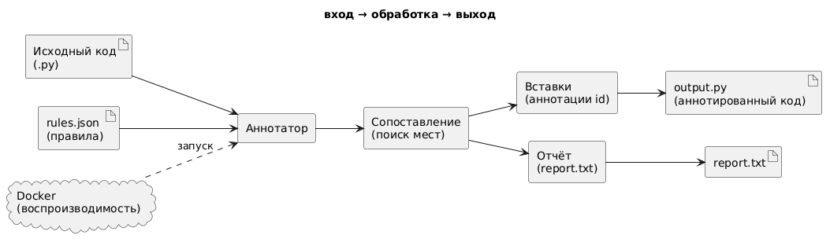
Архитектура решения
ИИММ
ФИЦ КНЦ
РАН
6
#сделанывАрктике #сделанывАрктике #сделанывАрктике #сделанывАрктике #сделанывАрктике #сделанывАрктике

Slide 7
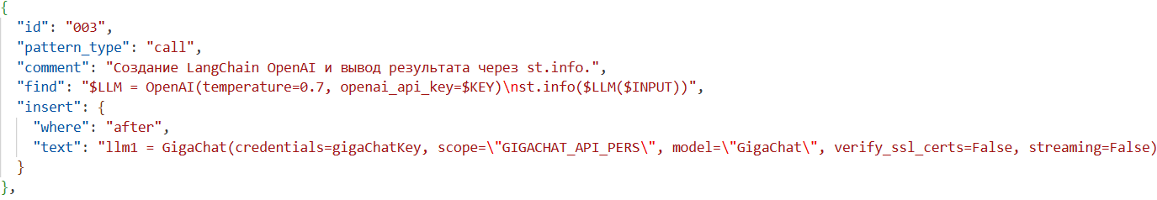
Структуры данных
ИИММ
ФИЦ КНЦ
РАН
id — идентификатор (используется в аннотациях и отчёте)
pattern_type — тип найденного фрагмента (например: response/auth/ui)
comment — человекочитаемое описание
find — шаблон исходного кода с плейсхолдерами “$...”
Insert.where — правило вставки: start/after
Insert.text — правило вставки: что добавить
7
#сделанывАрктике #сделанывАрктике #сделанывАрктике #сделанывАрктике #сделанывАрктике #сделанывАрктике

Slide 8
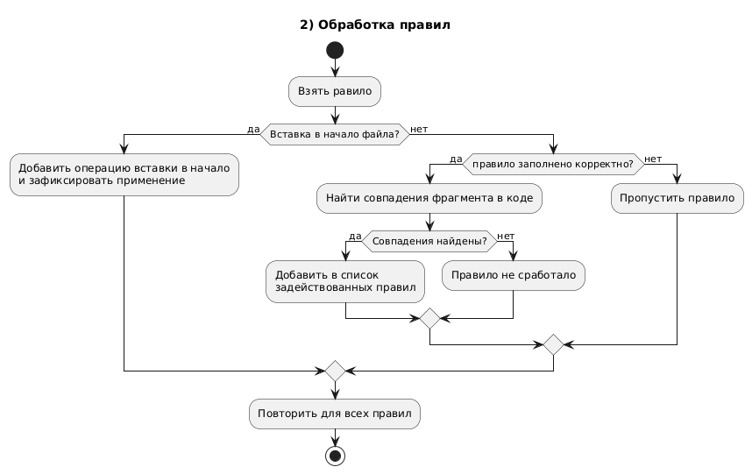
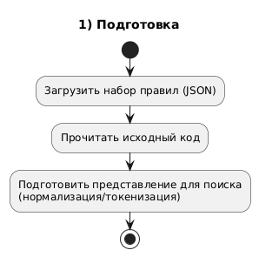
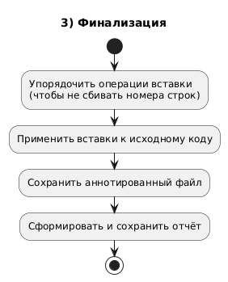
Алгоритм аннотатора
ИИММ
ФИЦ КНЦ
РАН
8
#сделанывАрктике #сделанывАрктике #сделанывАрктике #сделанывАрктике #сделанывАрктике #сделанывАрктике

Slide 9
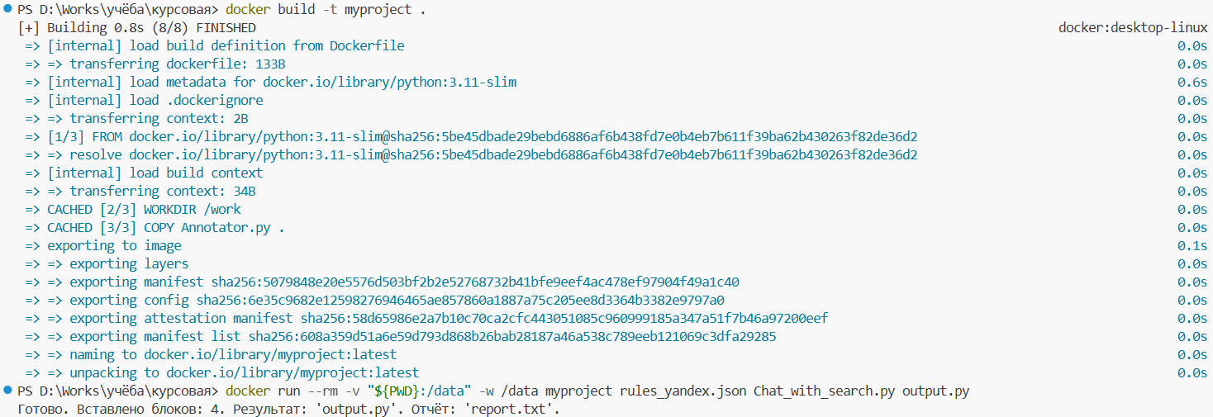
Запуск и интерфейс
ИИММ
ФИЦ КНЦ
РАН
Команда построения докера для аннотатора
Команда запуска аннотатора и краткий отчёт
9
#сделанывАрктике #сделанывАрктике #сделанывАрктике #сделанывАрктике #сделанывАрктике #сделанывАрктике

Slide 10
Эксперимент
ИИММ
ФИЦ КНЦ
РАН
Проект | Краткое описание | Целевая платформа | Сложность | Выводы по эксперименту
Quick Start App | Минимальный прототип “запрос–ответ” через LangChain OpenAI | GigaChat | 0 баллов | Найдены основные узлы: импорт, ввод ключа, вызов модели, проверка. Часть правил сработала ожидаемо. Ограничение: правило вызова модели сработало из-за точного совпадения строки (temperature=0.7); при других значениях/параметрах возможно несрабатывание.
Chatbot | Чат с историей сообщений, OpenAI SDK | GigaChat | 1 балл | Отмечены проверка ключа и извлечение ответа, добавлена подсказка по импортам. Ограничение покрытия: создание клиента OpenAI(model=...) не фиксируется без отдельного шаблона → нужны правила под разные варианты инициализации.
Chat with search | Агент с веб-поиском и отображением истории чата | YandexGPT | 2 балла | Корректно отмечены ключевые изменения: замена импорта, параметры доступа, проверки наличия параметров, замена инициализации LLM на YandexGPT. Логика агента/поиска/Streamlit не затрагивается. Ограничение: аналогично предыдущим экспериментам
10
#сделанывАрктике #сделанывАрктике #сделанывАрктике #сделанывАрктике #сделанывАрктике #сделанывАрктике

Slide 11
Заключение
ИИММ
ФИЦ КНЦ
РАН
В рамках исследования выполнено:
Выделены типовые точки изменения при миграции и формализованы признаки привязки к провайдеру
Разработан механизм оценки сложности переноса проекта
Сформирован расширяемый набор правил преобразования
Реализован аннотатор, облегчающий процесс миграции
Проведена экспериментальная проверка на прототипах
Планы дальнейших исследований:
Расширение функциональности инфраструктуры для поддержки более широкого спектра моделей и прикладных задач.
Оптимизация процессов взаимодействия с LLM, улучшение гибкости и точности адаптации приложений.
Интеграция инструментов для динамической оценки и тестирования различных моделей, а также внедрение новых подходов к повышению производительности систем.
Поиск иных способов улучшения решения
12
#сделанывАрктике #сделанывАрктике #сделанывАрктике #сделанывАрктике #сделанывАрктике #сделанывАрктике

Slide 12

ИИММ ФИЦ КНЦ РАН
Спасибо за внимание!
#сделанывАрктике #сделанывАрктике #сделанывАрктике #сделанывАрктике #сделанывАрктике #сделанывАрктике

